Slide 1
Первые в XXI
Советник директора по воспитанию и взаимодействию с детскими общественными объединениями МАОУ ЛИТ
Назина Александра Александровна

Slide 2
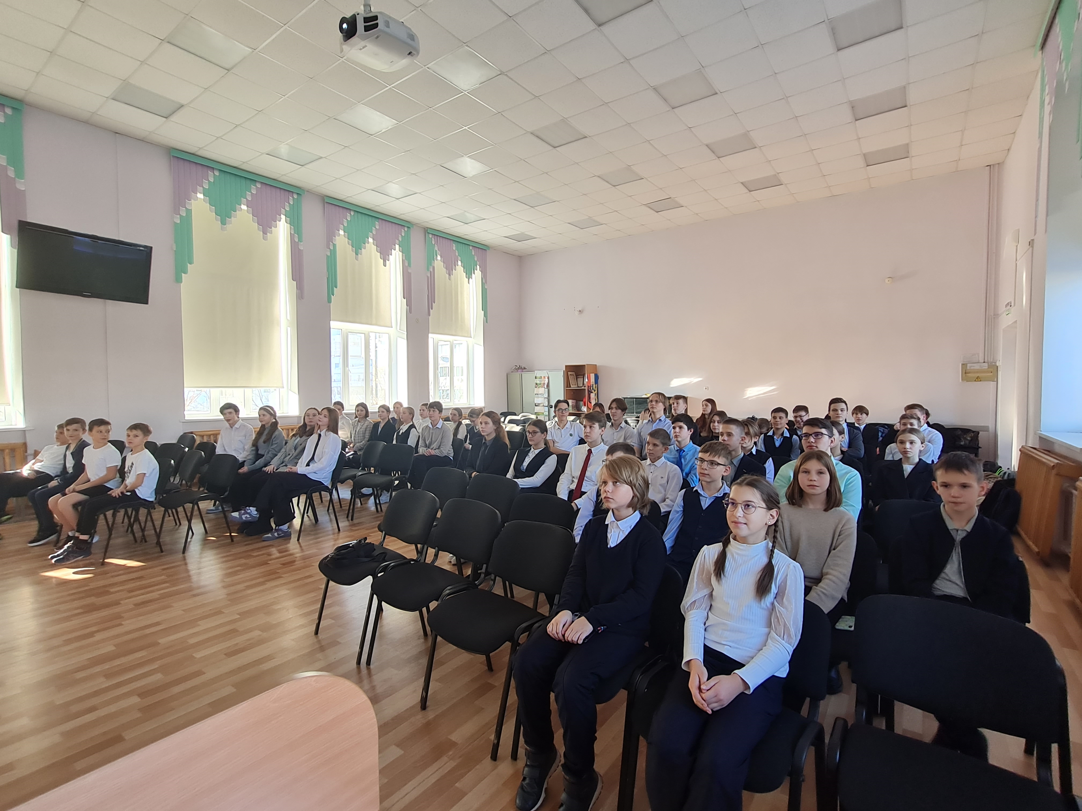

Slide 3
Направления Движения Первых:
Первые

Slide 4
Формирование правильных ценностей
Родина
Семья
Природа
Человек
Здоровье
Знание
Дружба
Труд
Красота
Первые

Slide 5
Участие во Всероссийском конкурсе по созданию почтовых открыток «Знакомься, это Россия»
Первые

Slide 6
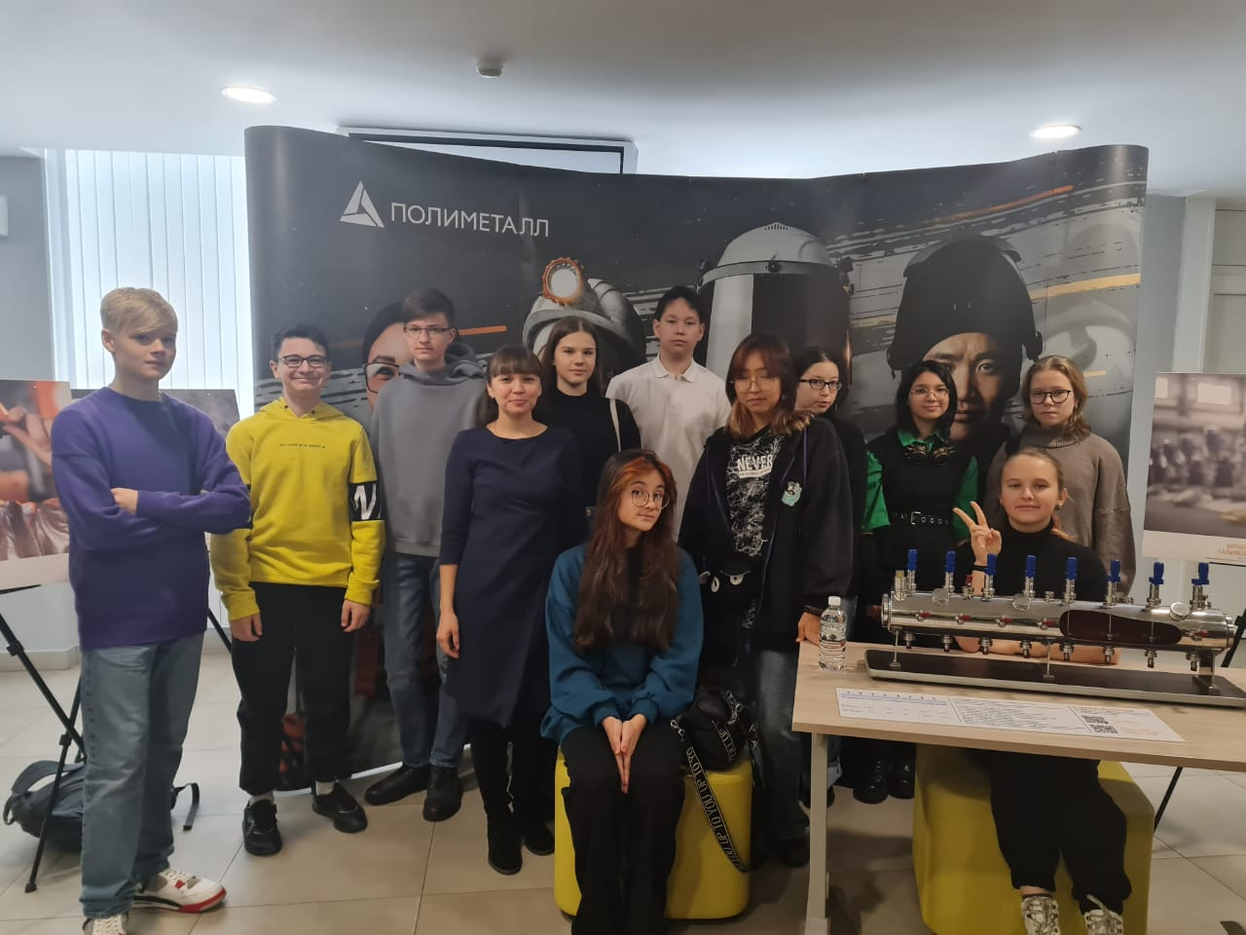
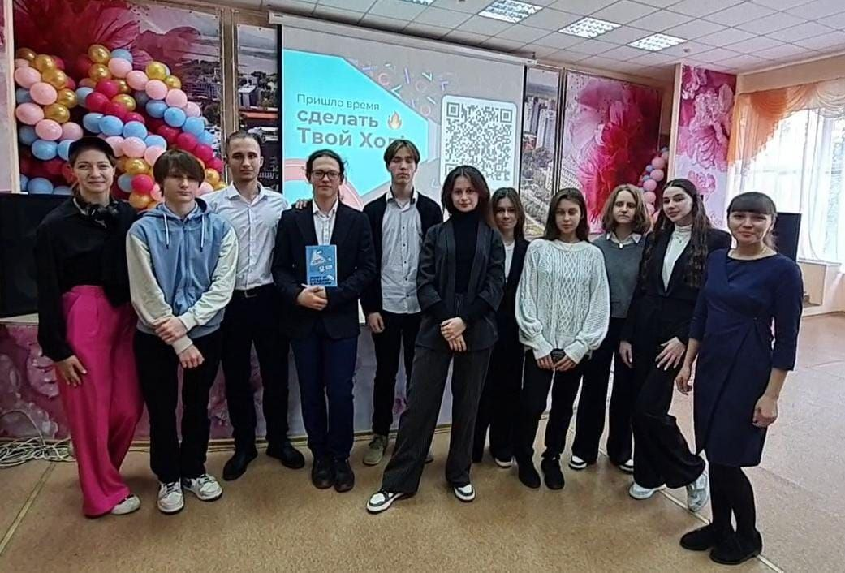
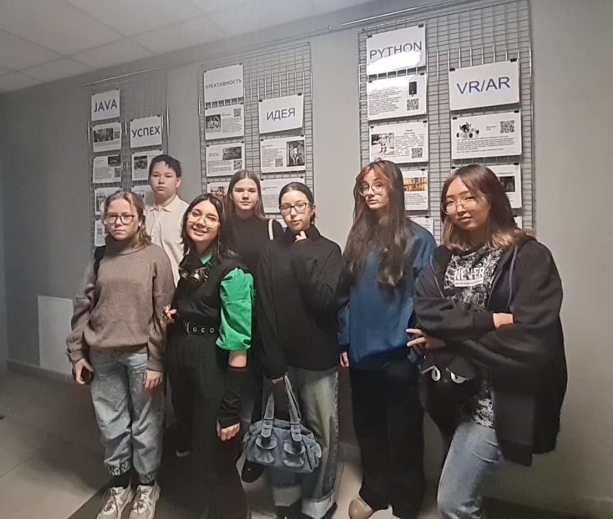
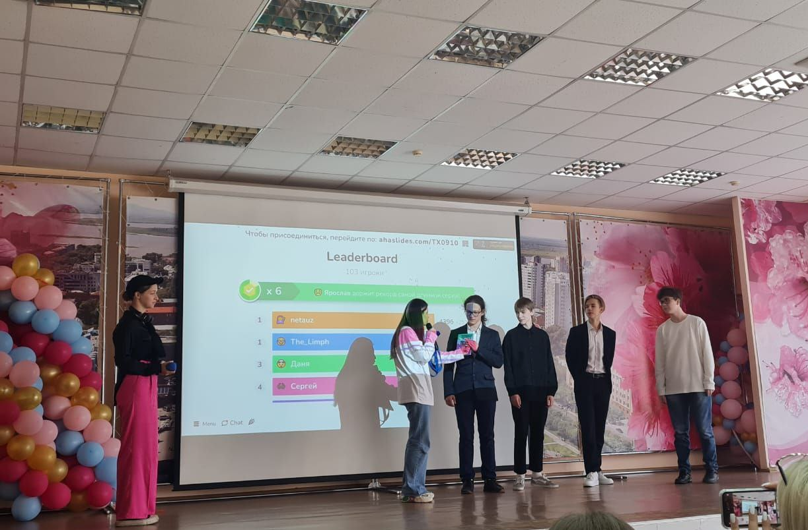
Участие в фестивале научно-технического творчества «Горный»
Участие во Всероссийском проекте «Твой ход»
Первые

Slide 7
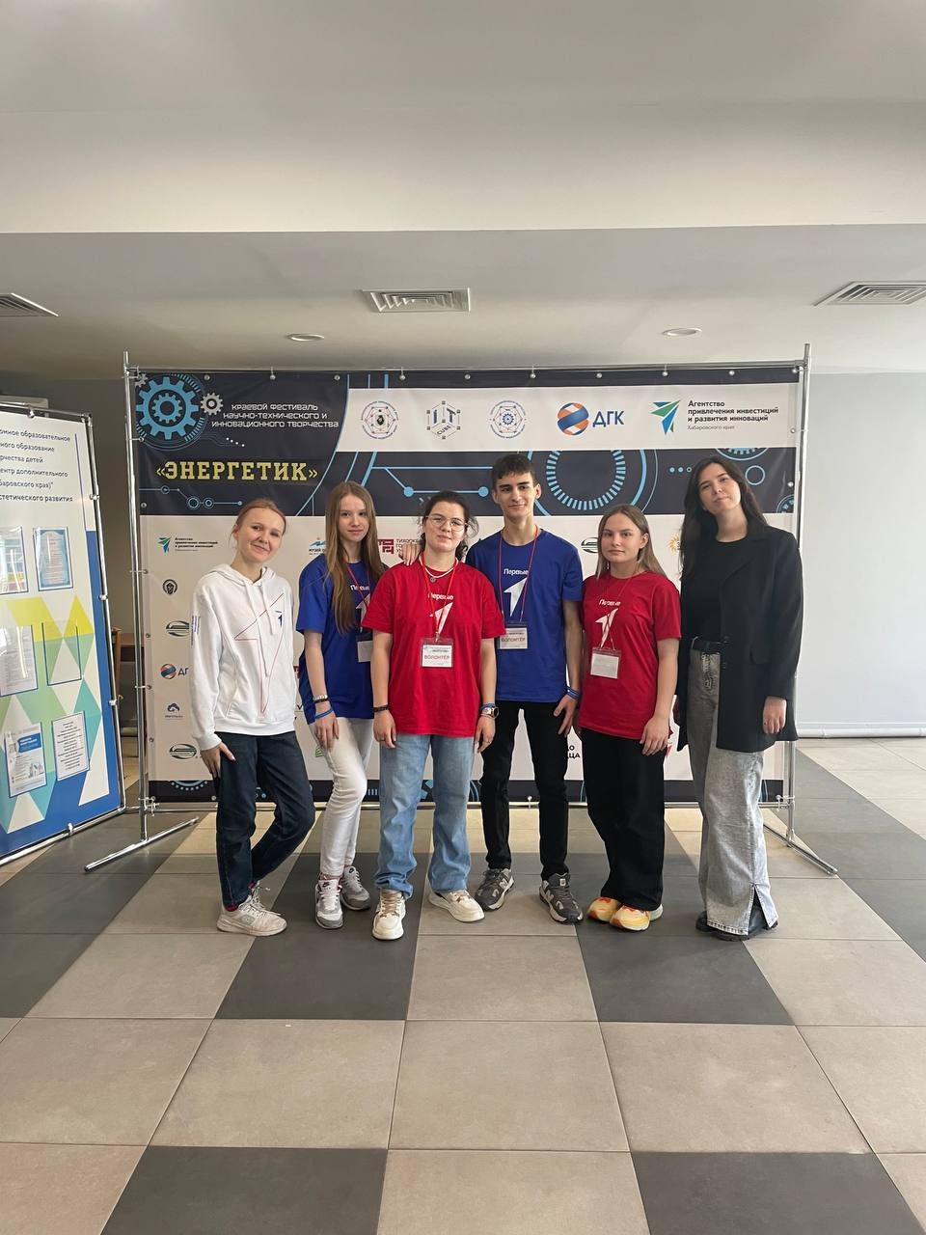
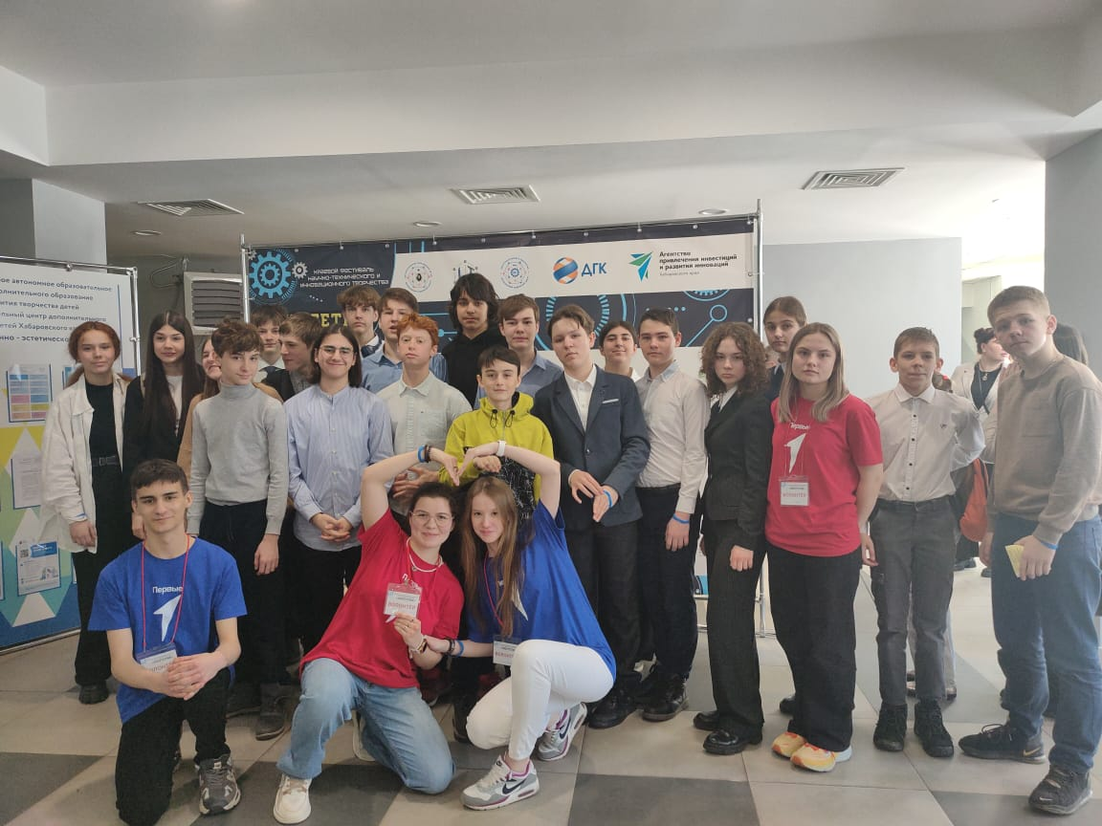
Участие в краевом фестивале научно-технического и инновационного творчества "Энергетик"
Первые

Slide 8
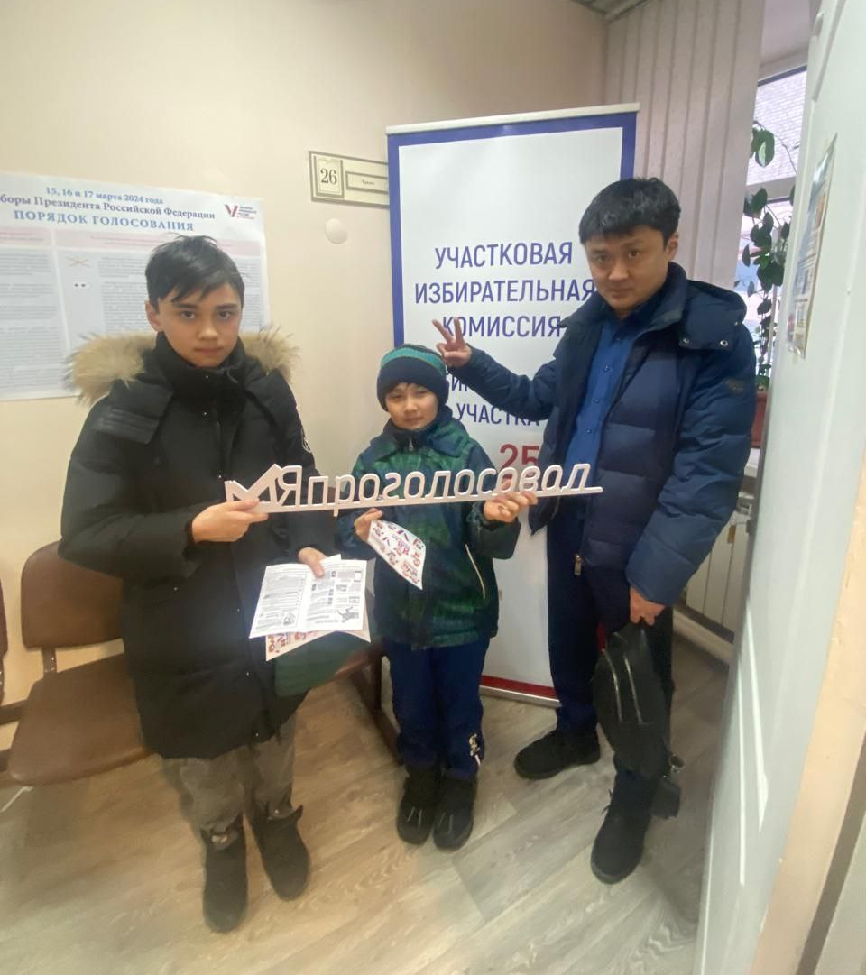
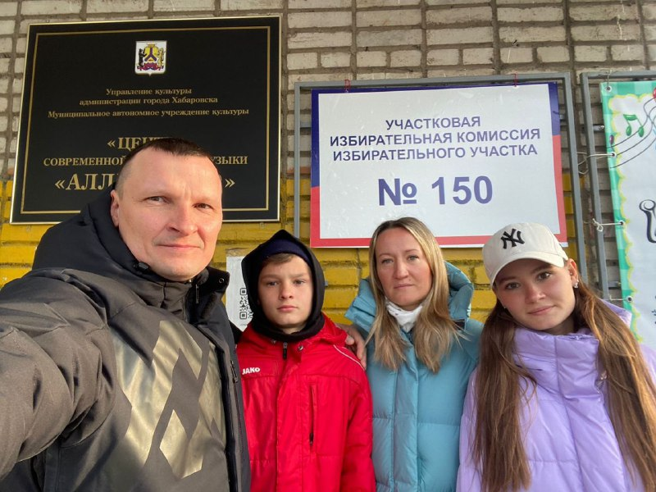
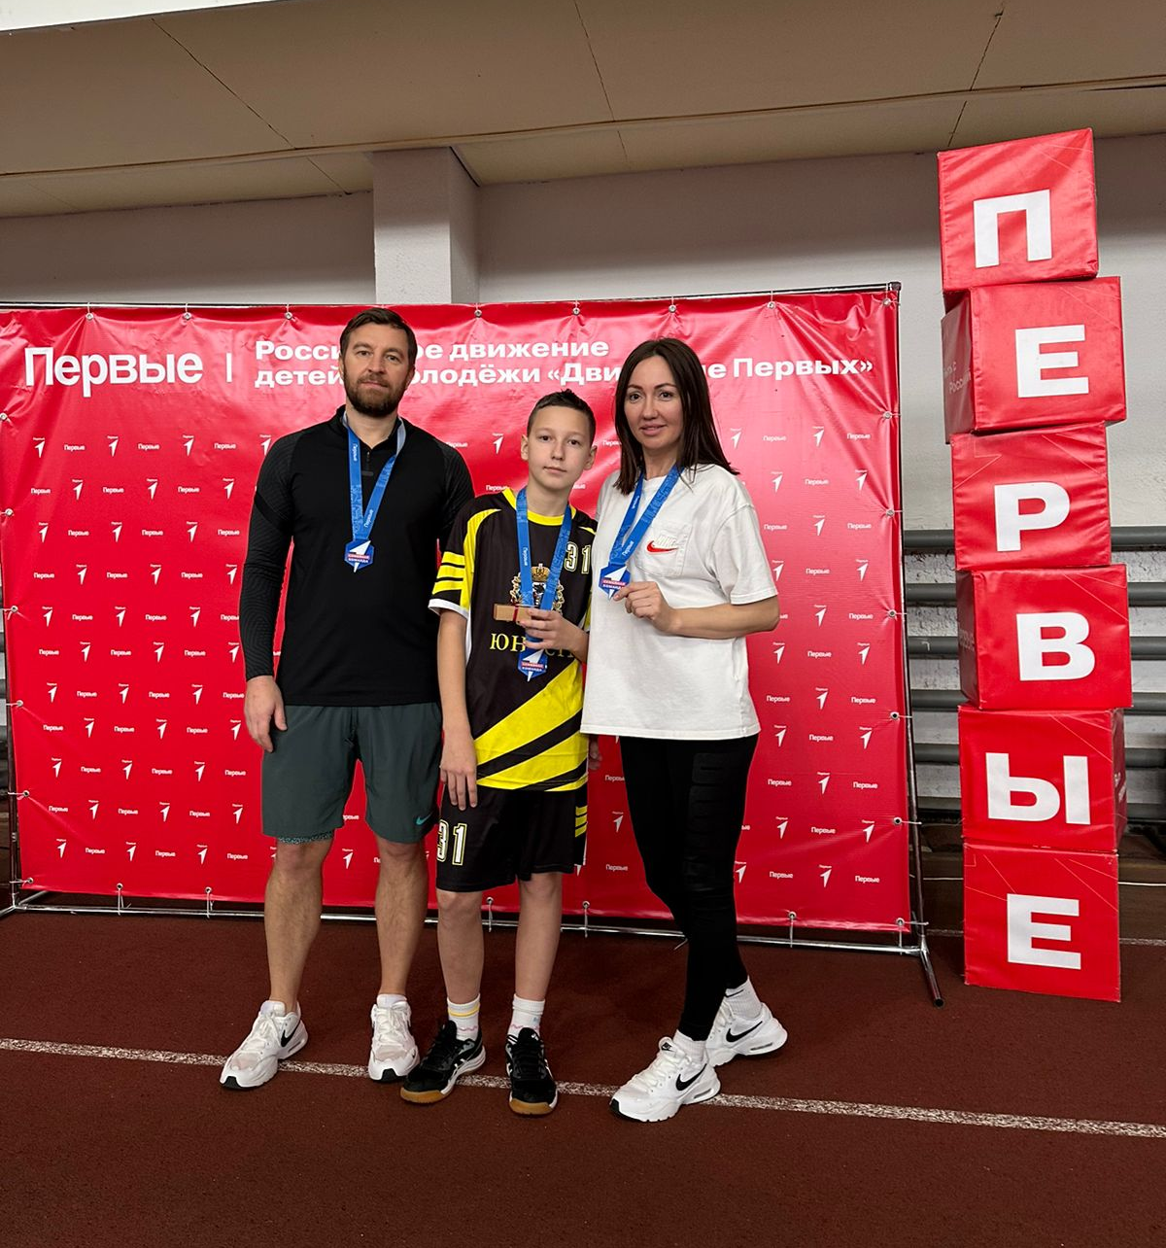
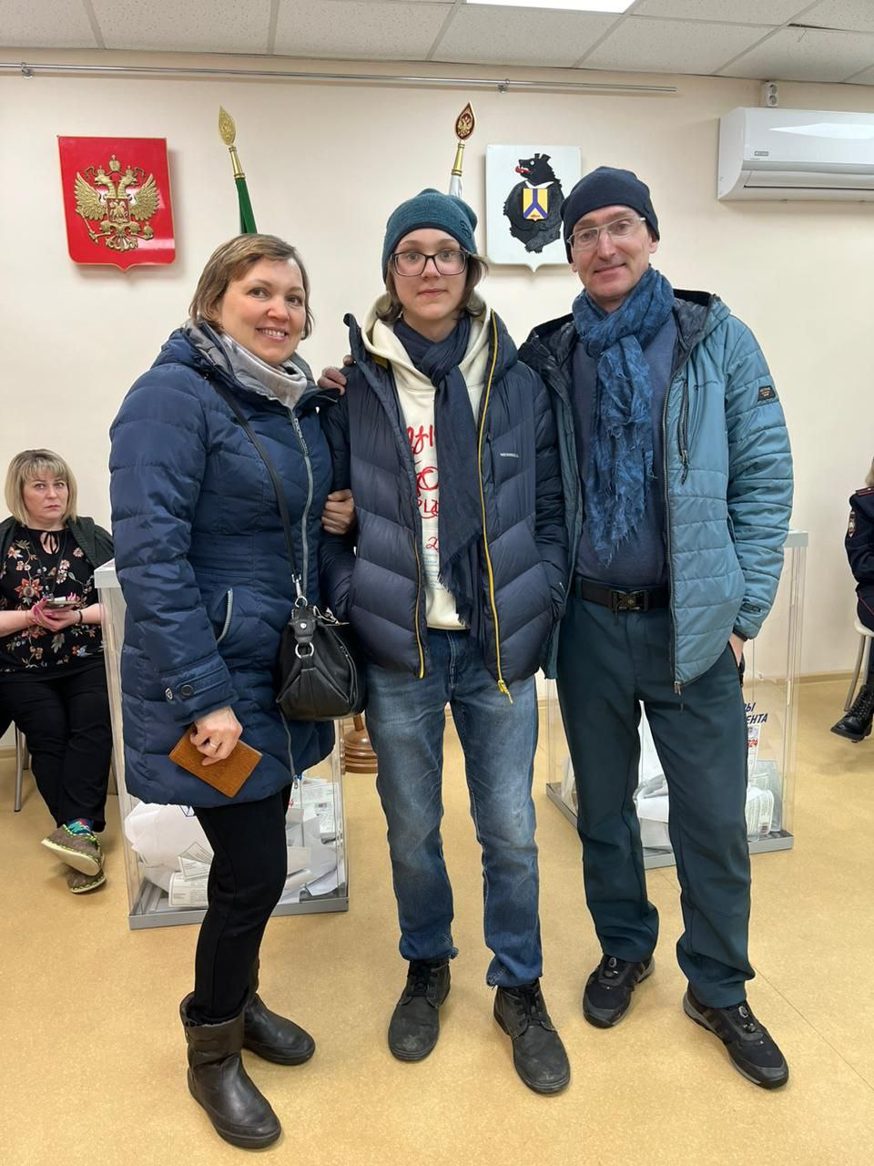
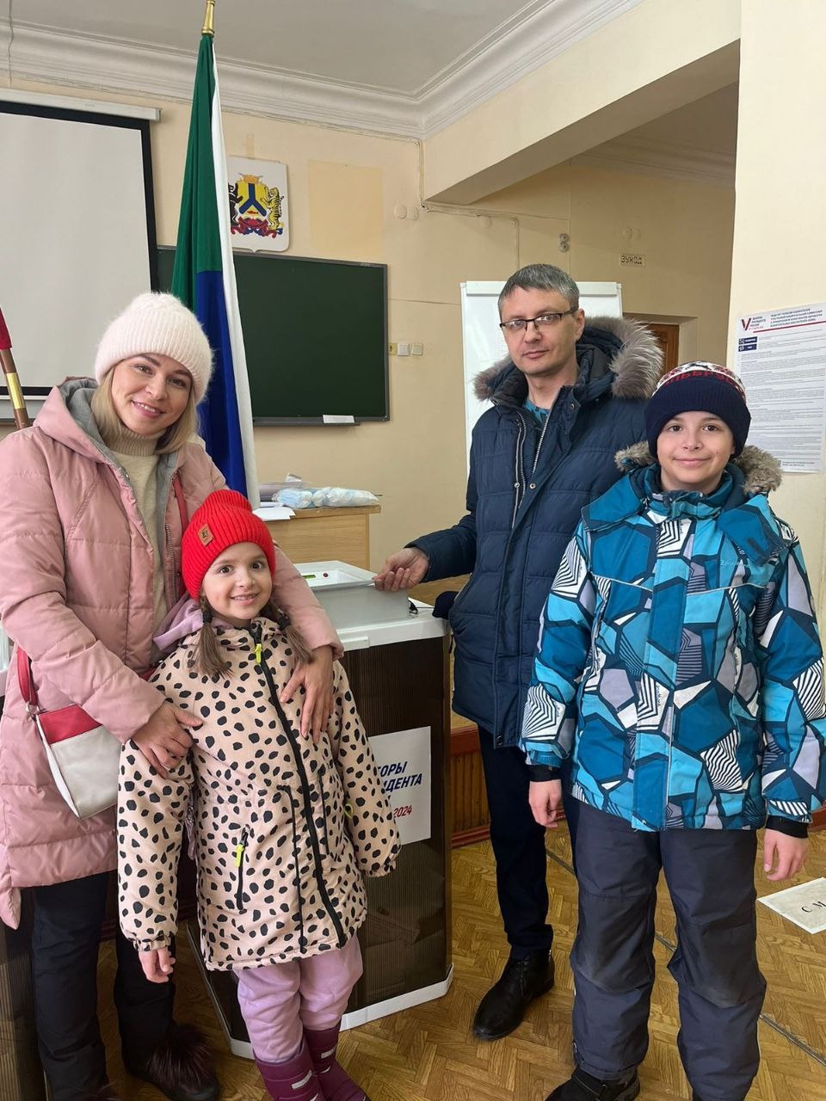
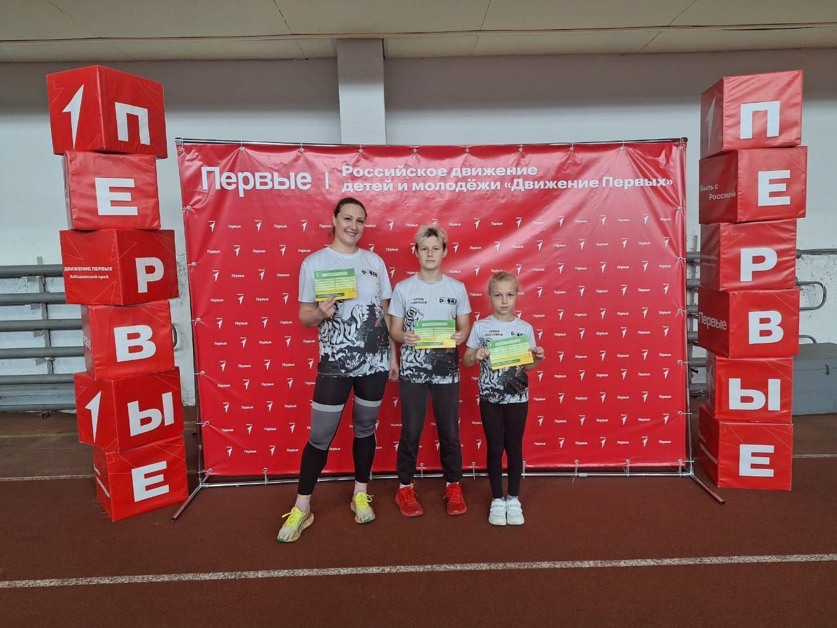
#ГолосСемьи2024
Спортивный семейный фестиваль «Семейная команда»
Первые

Slide 9
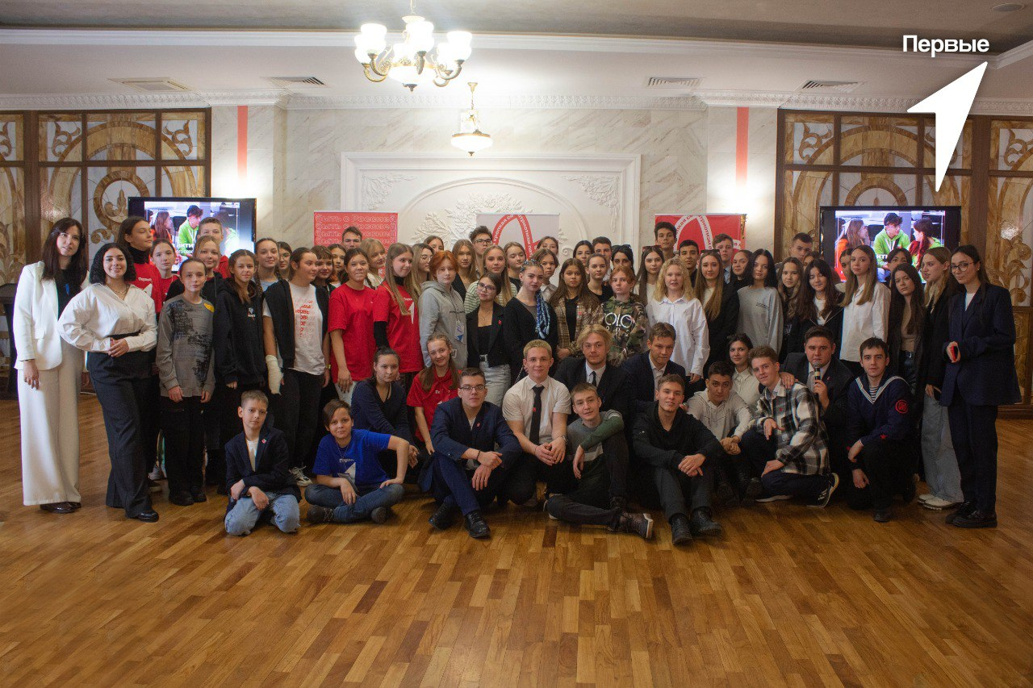
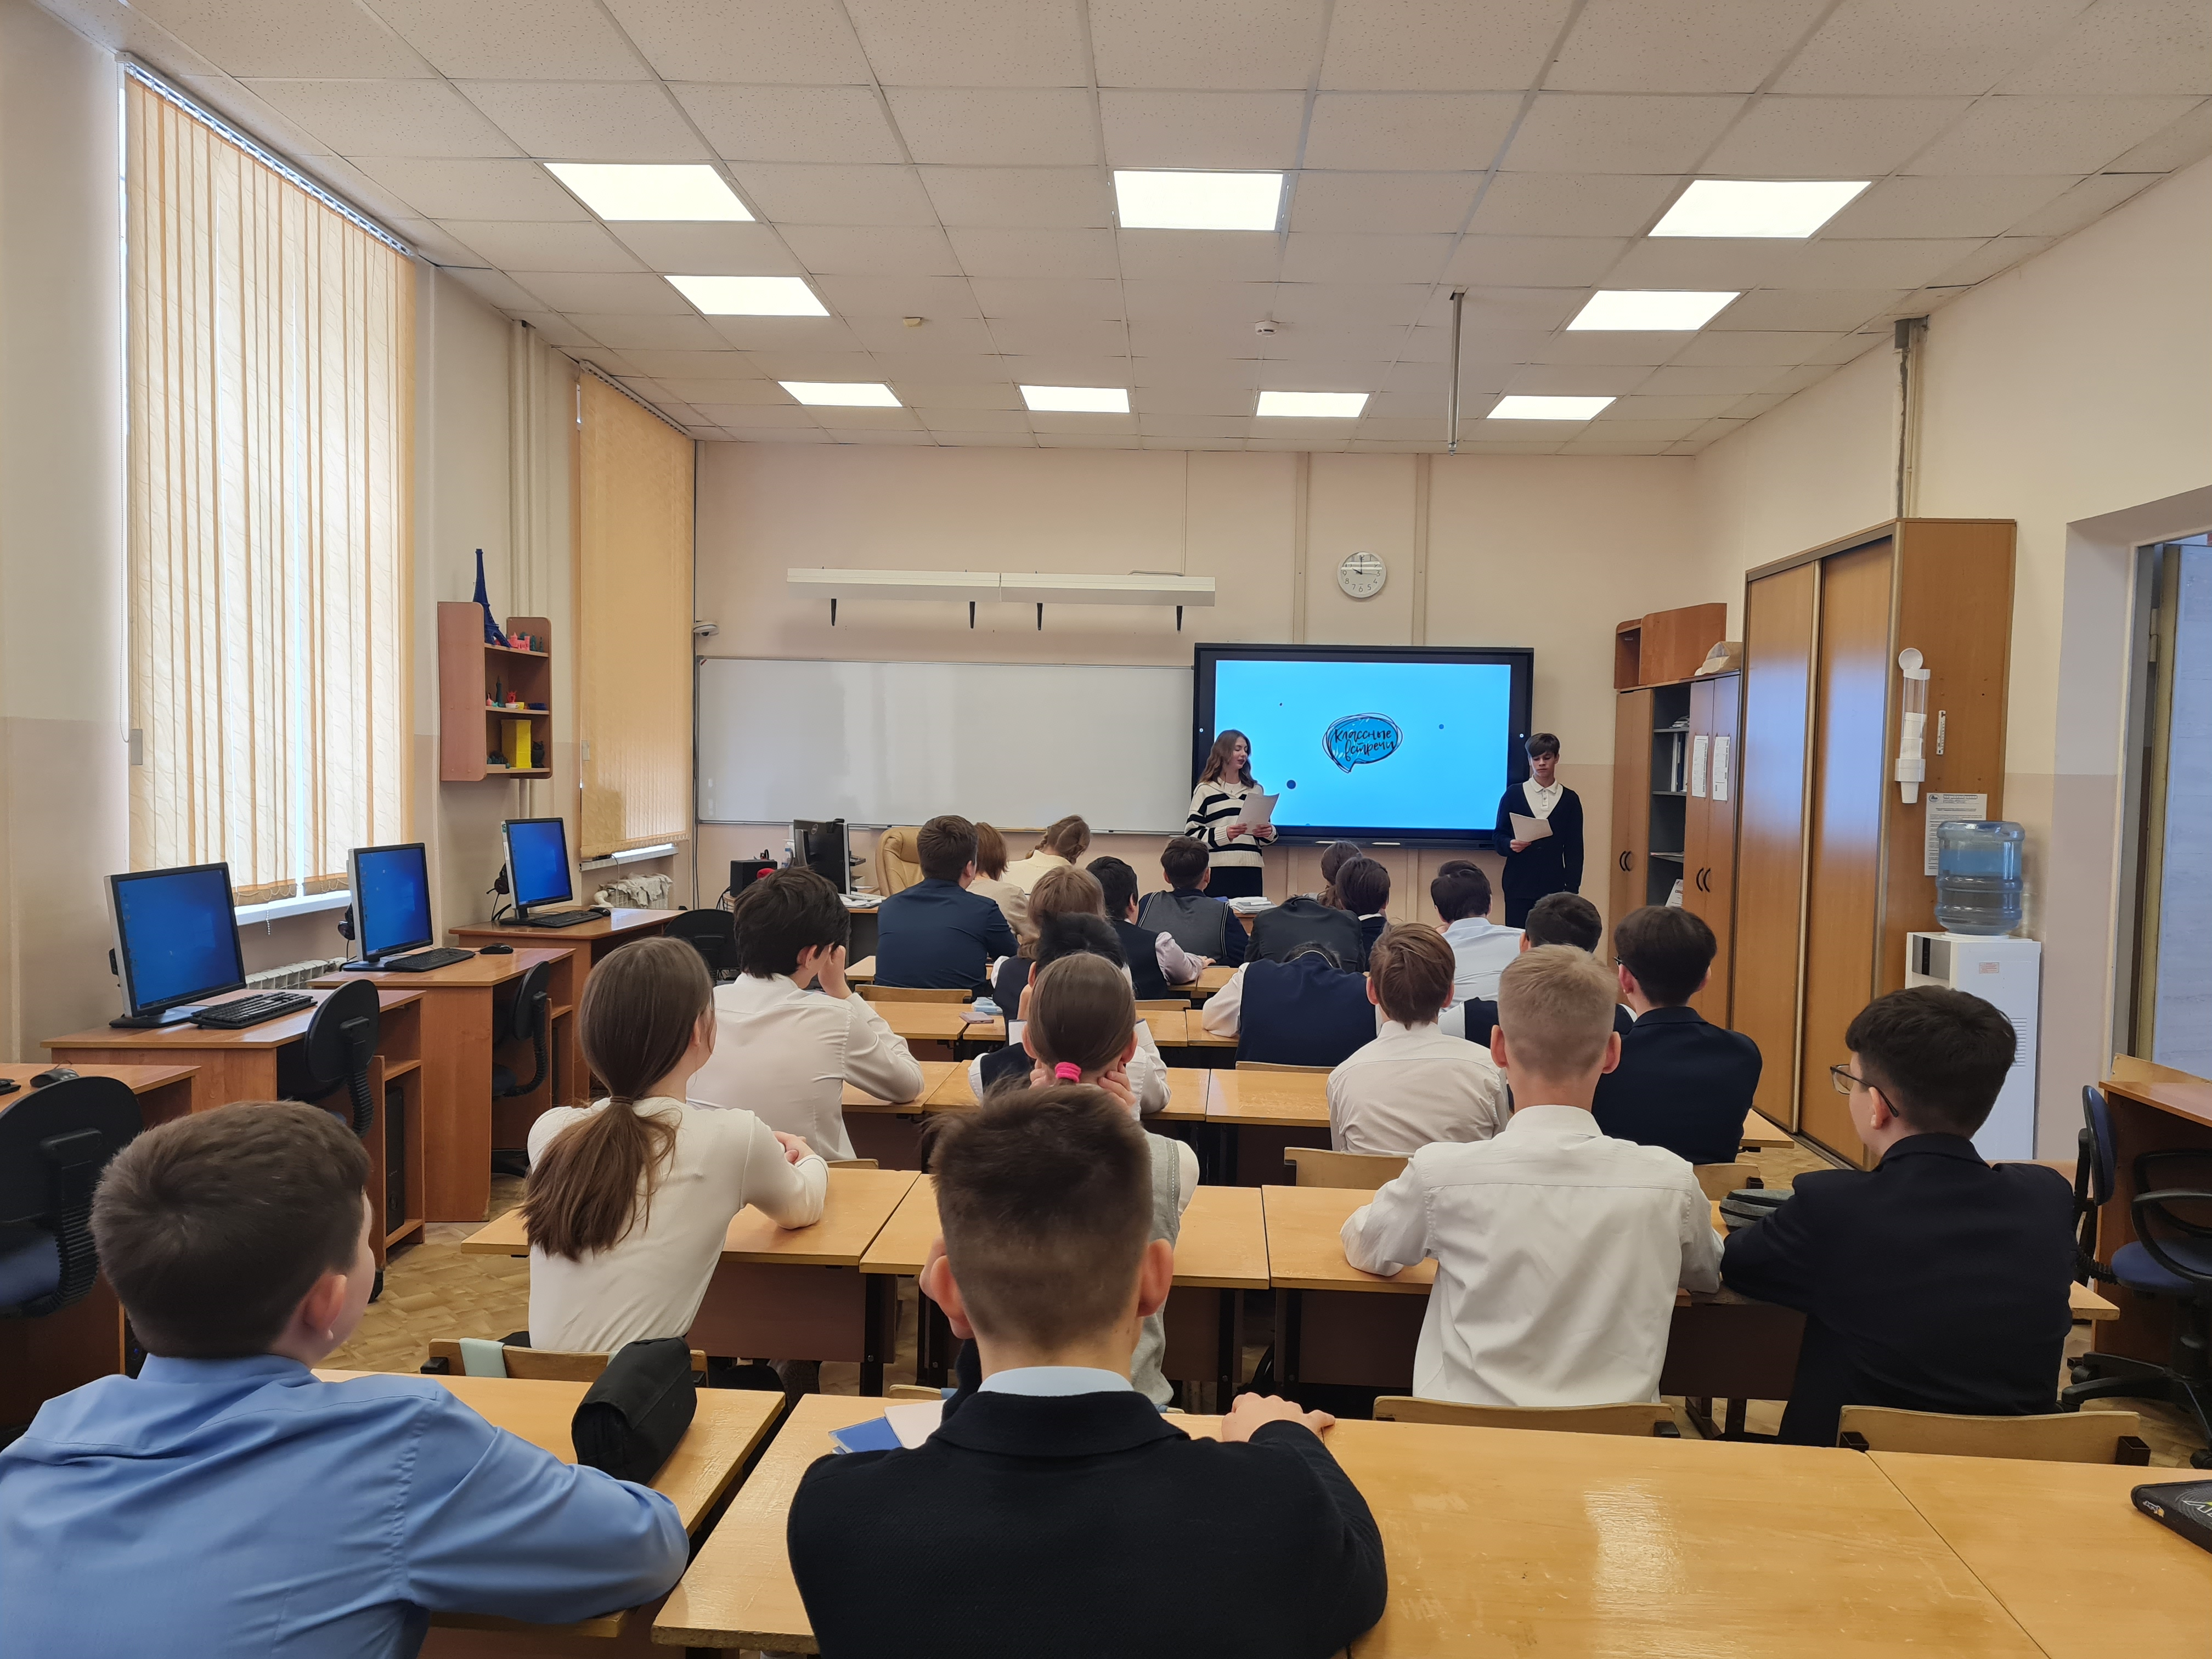
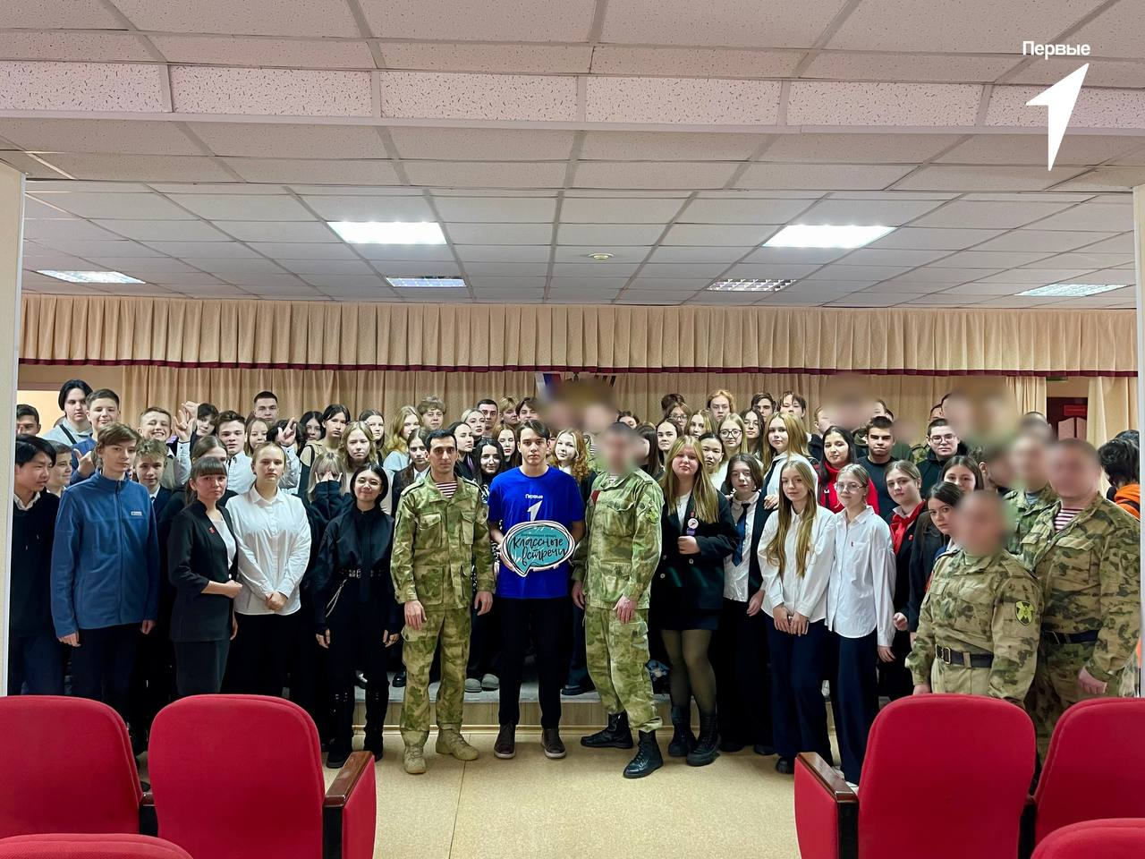
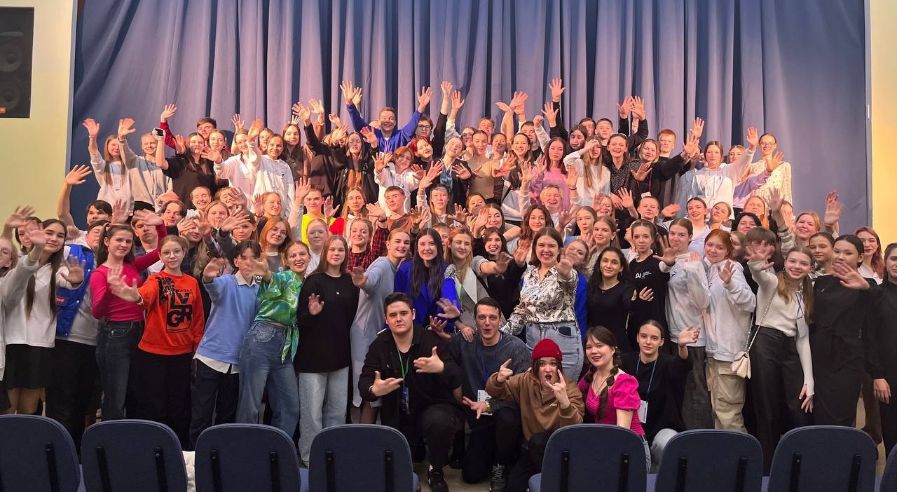
Краевой слёт «Движения Первых»
Классная встреча в онлайн формате
Классная встреча в офлайн формате
Краевая профильная смена «Время Первых. Губернаторский колледж управления»
Первые

Slide 10
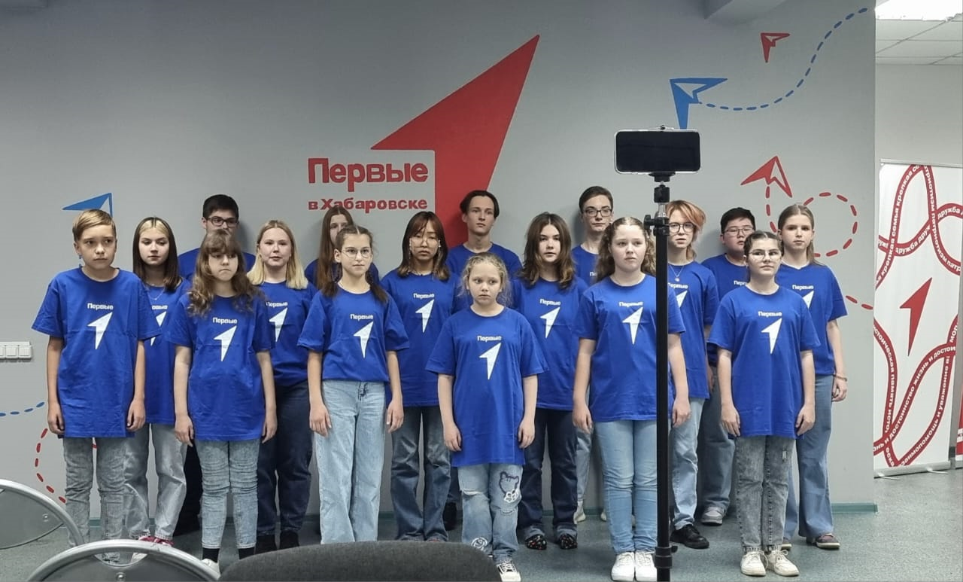
Участие в записи видеоролика на шоу «Вселенная развития»
Первые

Slide 11
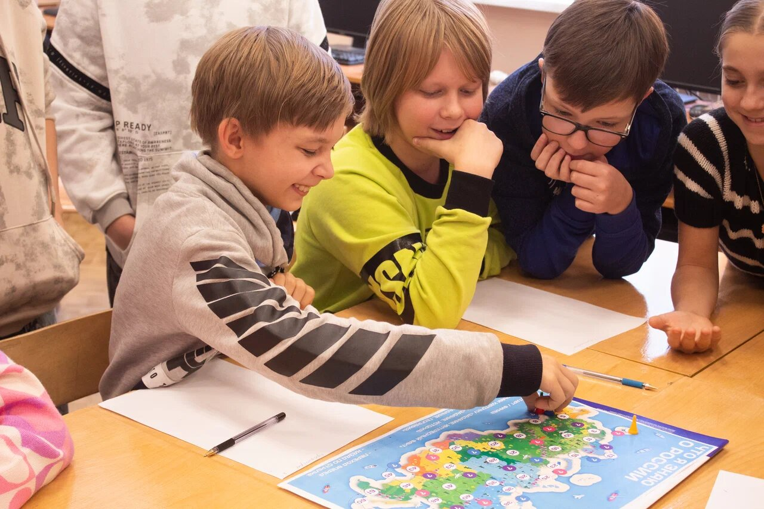
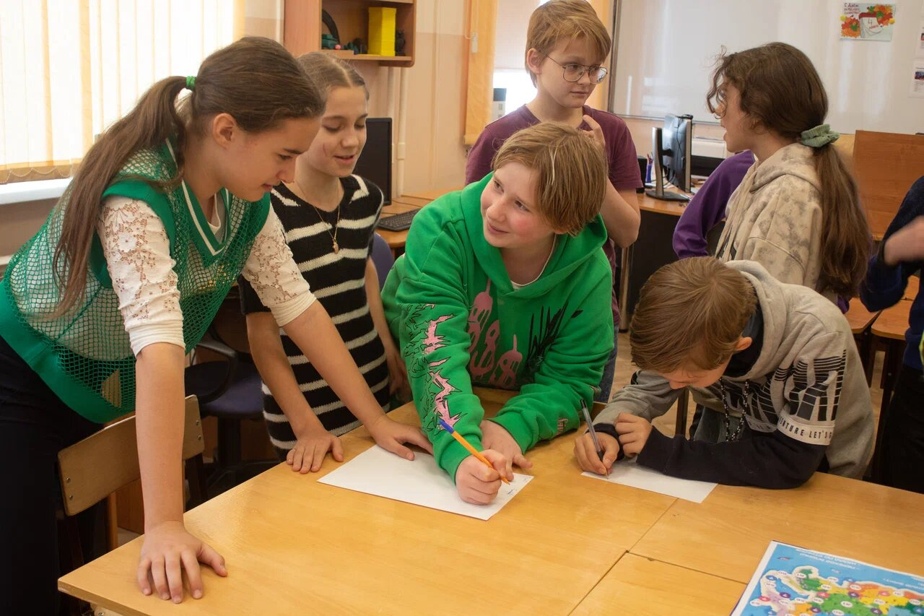
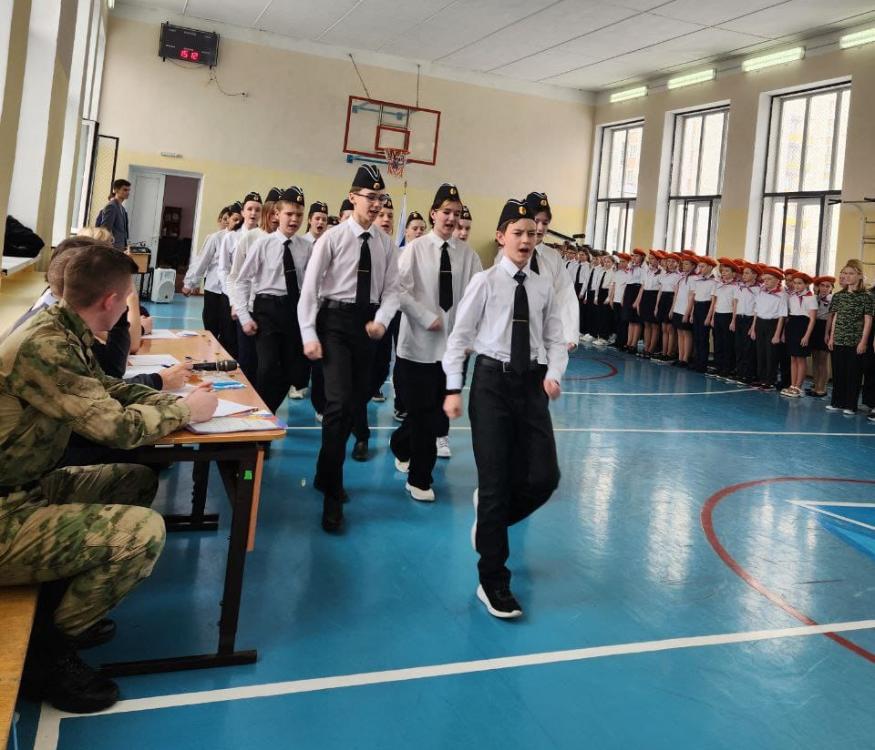
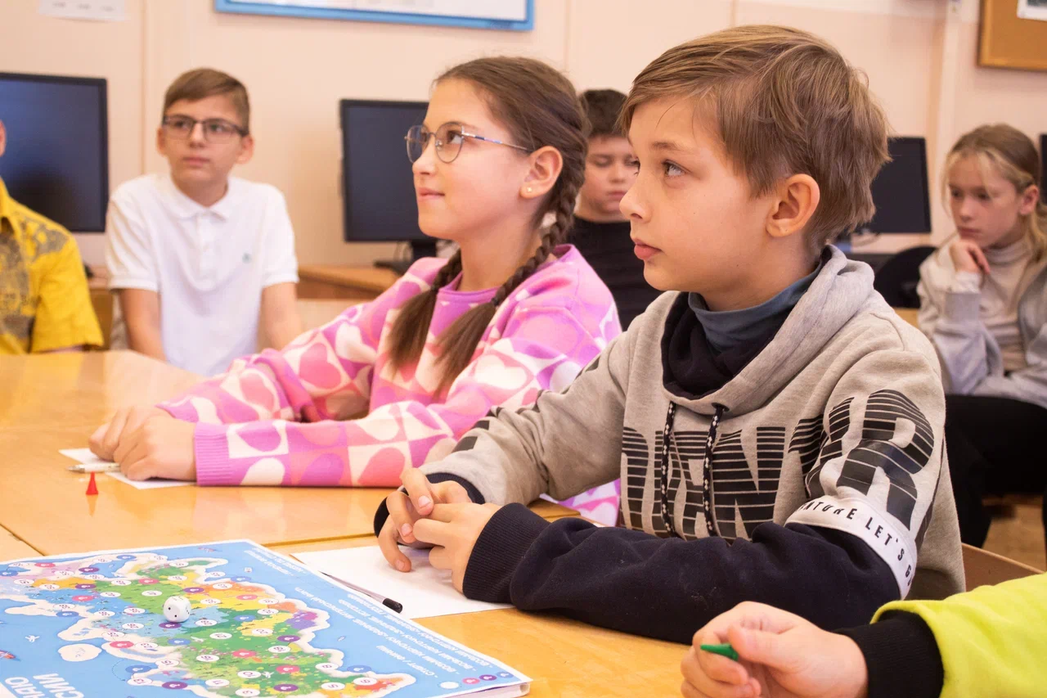
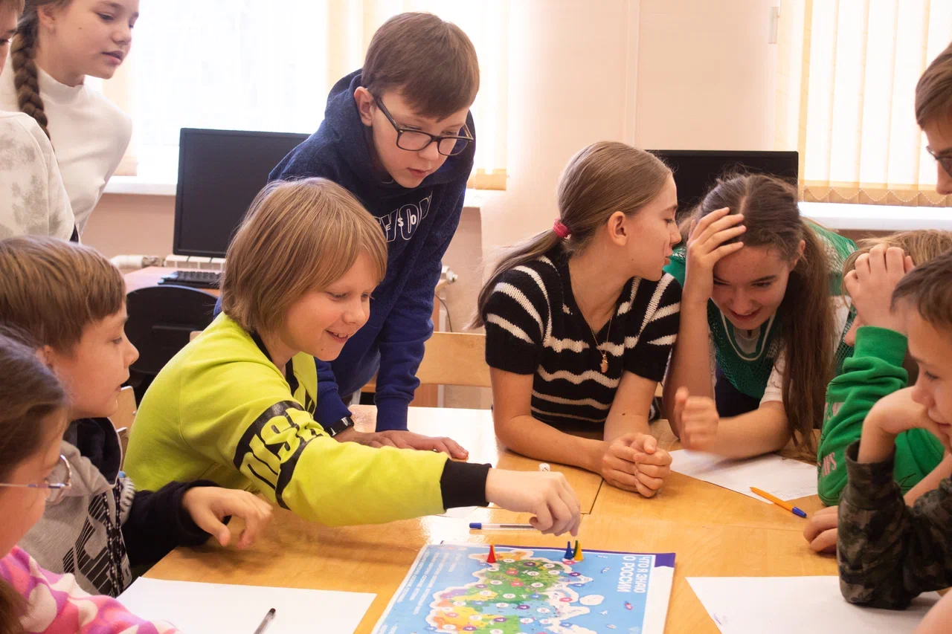
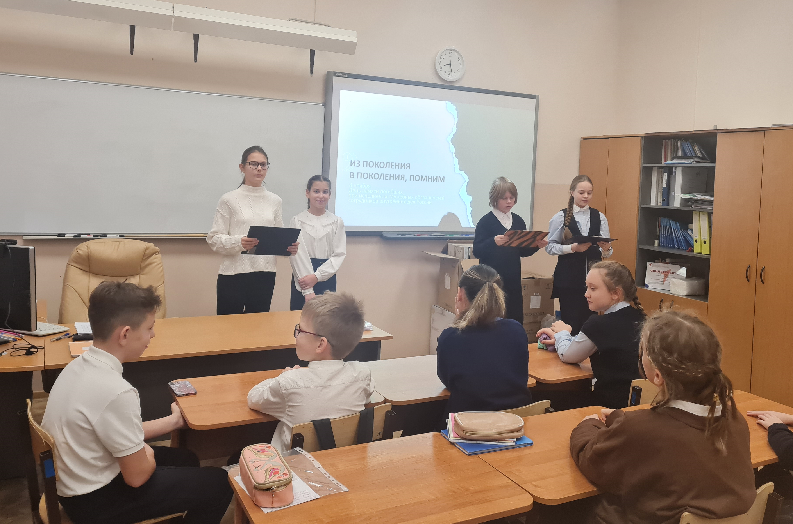
Участие в днях единых действий
Первые

Slide 12
Курсы и конкурсы
Волонтерский трек
«На связи с природой»
Навыки волонтерской деятельности для участников Движения Первых
Заповедный трек
«На связи с природой»
Всероссийский марафон для авторов «Музыка+»
Навыки волонтерской деятельности для педагогов первичных отделений Движения Первых
Зарница 2.0
Дневник Хранителей истории
Медиацентры –единая редакция страны
Основы безопасного управления самокатами, велосипедами, средствами индивидуальной мобильности
Волонтерские отряды Первых
Всероссийская акция «В эфире Первых»
Видеоуроки по первой помощи
Как создать квест
Сам себе стилист
будьвдвижении.рф

Slide 13
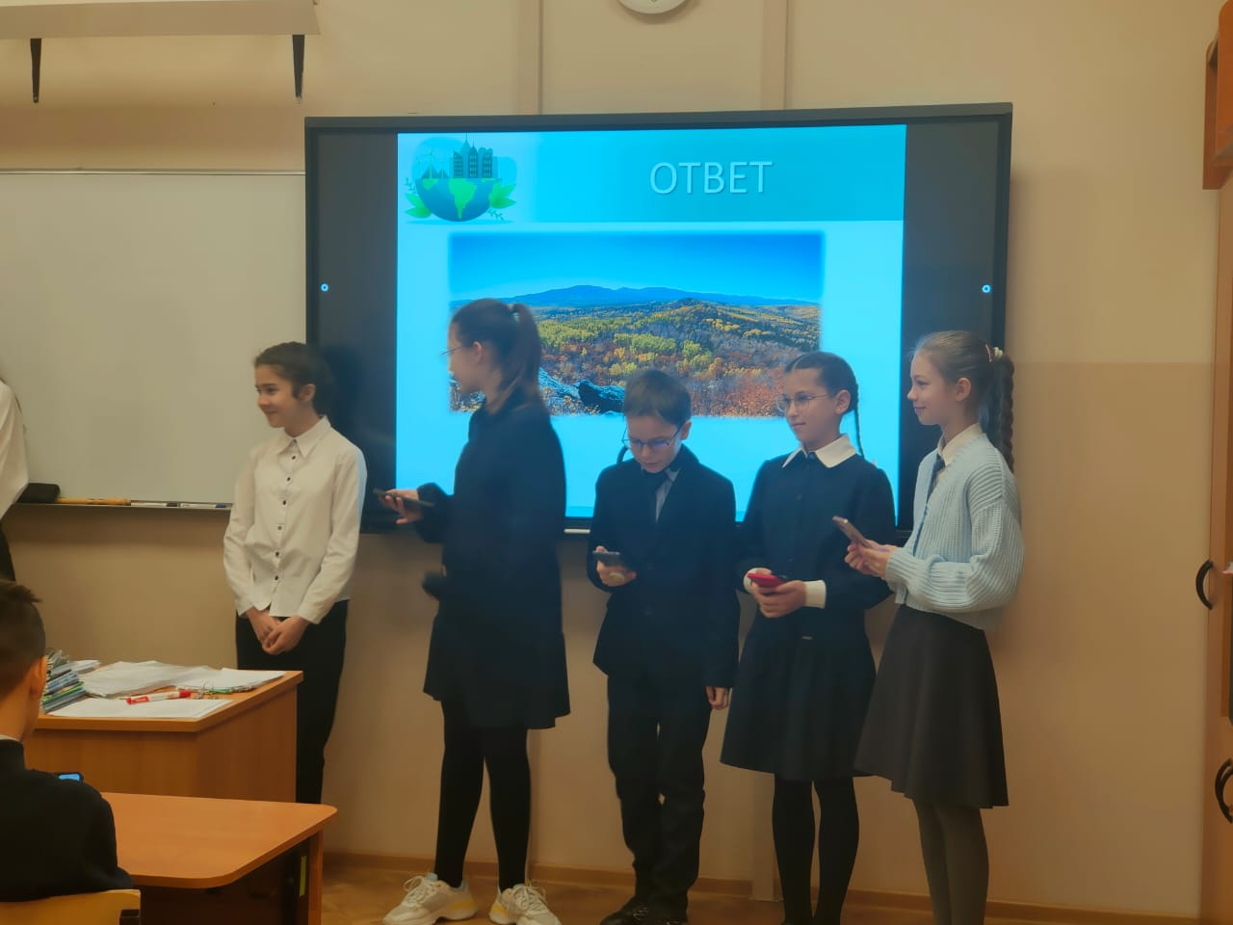
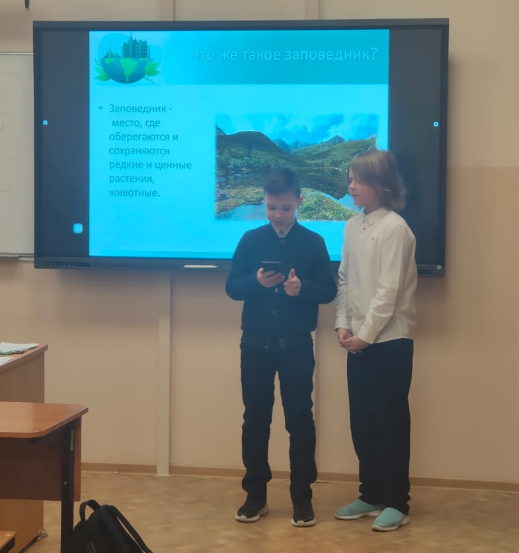
На связи с природой
Первые

Slide 14
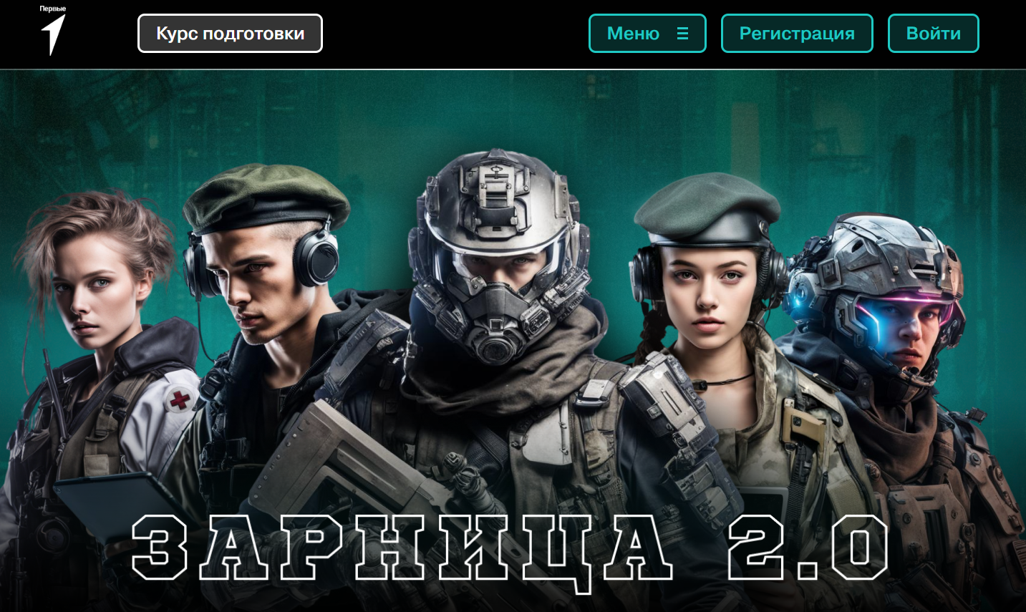
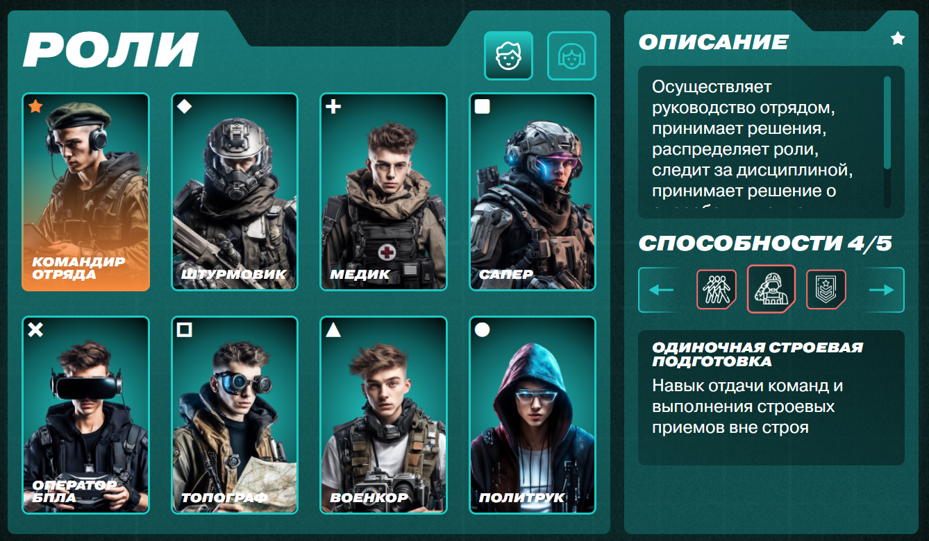
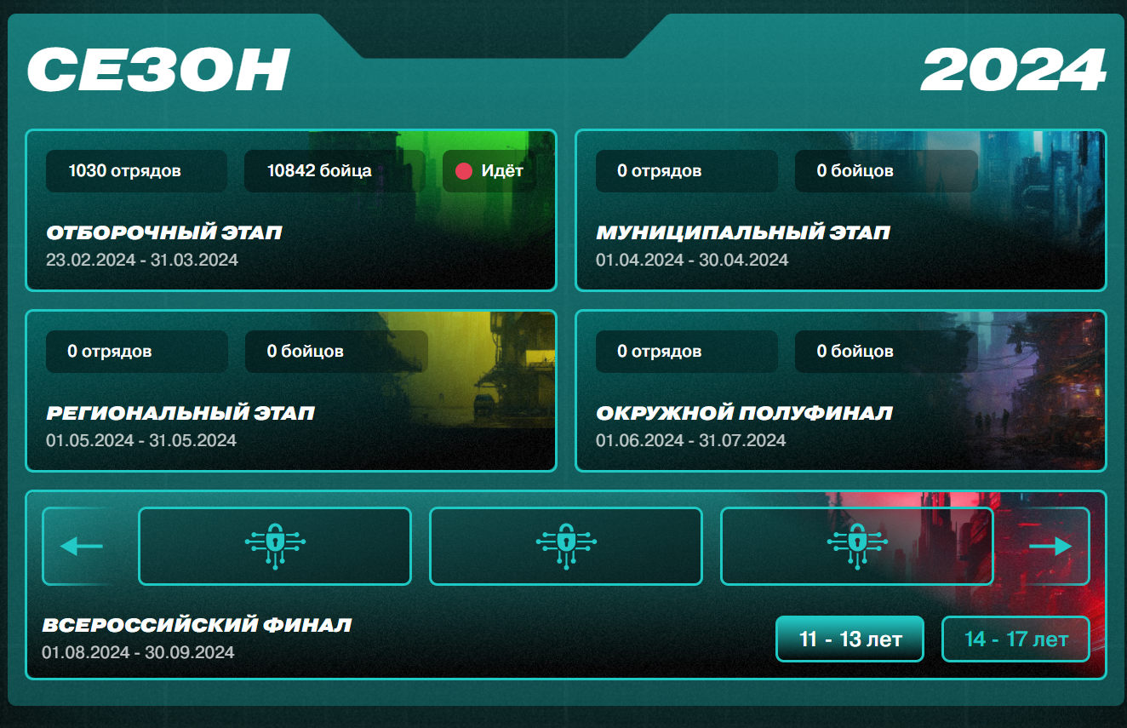
Зарница 2.0
Первые

